Slide 1
การพัฒนาเครื่องมือช่วยในการถอดแบบปริมาณวัสดุโครงสร้างคอนกรีตเสริมเหล็ก อาคารบ้านพักอาศัย2ชั้น Development of a tool for estimating the quantities of reinforced concrete structural materials in a two-story residential building

Slide 2

จัดทำโดย
สมาชิก
นายมู่ฮัมหมัดฮูไซนี นพกะ
นายชนายุทธ บิลละเต๊ะ
นายสุวพงศ์ ศรประสิทธ์
อาจารย์ที่ปรึกษา
ผศ.วิศิษฏ์ศักดิ์ ทับยัง

Slide 3
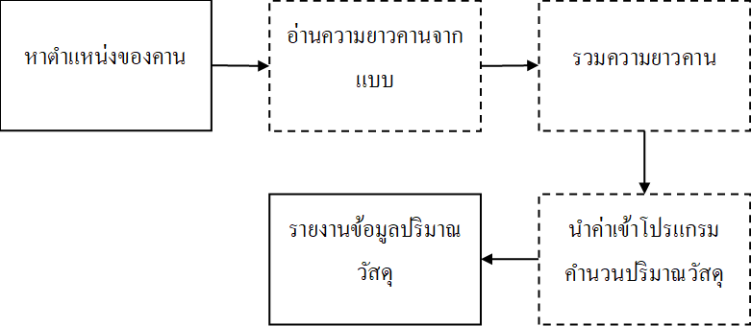
ที่มาและความสำคัญ
การถอดแบบปริมาณวัสดุเป็นกระบวนการที่มีความจำเป็นในการประมาณราคาโครงการก่อสร้างที่เป็นข้อมูลที่สำคัญในการประมูลงานก่อสร้างรวมไปถึงการบริหารจัดการกับทรัพยากรอย่างมีประสิทธิภาพ การถอดแบบปริมาณวัสดุเป็นกระบวนการที่ซับซ้อน มีความยุ่งยากในการคำนวนและยังเป็นงานที่ต้องใช้ความแม่นยำสูง ข้อผิดพลาดที่เกิดขึ้นระหว่างกระบวนการถอดแบบปริมาณวัสดุอาจส่งผลกระทบอย่างมากต่อกระบวนการถัดไป และยังเป็นเรื่องยากที่ผู้ถอดแบบปริมาณวัสดุจะรู้ตัวว่าเกิดข้อผิดพลาดในระหว่างการทำงาน อีกทั้งการถอดแบบปริมาณวัสดุยังเป็นกระบวนการที่ใช้เวลานาน

Slide 4
วัตถุประสงค์
วัตถุประสงค์หลัก คือ ศึกษาวิเคราะห์เพื่อหาแนวทางในการปรับปรุงและพัฒนาเครื่องมือสำหรับการถอดแบบปริมาณวัสดุโครงสร้างคอนกรีตเสริมเหล็กเพื่อให้เกิดประโยชน์ในการประมาณราคางานก่อสร้าง โดยแบ่งเป็นวัตถุประสงค์ย่อยดังนี้
รวบรวมข้อมูลที่เกี่ยวกับลักษณะของกระบวนการที่ใช้และปัญหาที่เกิดขึ้นของการถอดแบบปริมาณวัสดุโครงสร้างคอนกรีตเสริมเหล็กในโครงการบ้านพักอาศัยสองชั้น ในปัจจุบัน
วิเคราะห์ข้อมูลที่รวบรวมและทำการศึกษาเพื่อหาแนวทางในการปรับปรุงและพัฒนาเครื่องมือช่วยในการถอดแบบปริมาณวัสดุโครงสร้างคอนกรีตเสริมเหล็กงานก่อสร้างอาคารพักอาศัยสองชั้น
นำเสนอรูปแบบของเครื่องมือช่วยในการถอดแบบปริมาณวัสดุโครงสร้างคอนกรีตเสริมเหล็กงานก่อสร้างอาคารพักอาศัยสองชั้น

Slide 5
ขอบเขตของงานวิจัย
งานวิจัยนี้ศึกษาเฉพาะโครงการก่อสร้างที่เป็นประเภทบ้านพักอาศัยคอนกรีตเสริมเหล็กไม่เกินสองชั้น
งานวิจัยนี้นำคอมพิวเตอร์มาใช้เพื่อพัฒนาเครื่องมือช่วยในการถอดแบบปริมาณวัสดุของหมวดโครงสร้างคอนกรีตเสริมเหล็กงานก่อสร้างประเภทบ้านพักอาศัยไม่เกินสองชั้น
งานวิจัยนี้นำข้อมูลต่างๆที่มีการใช้จริงในการถอดแบบปริมาณวัสดุโครงสร้างคอนกรีตเสริมเหล็กมาใช้ในการทดสอบเพื่อประเมิณการพัฒนารูปแบบของเครื่องมือช่วยถอดแบบปริมาณวัสดุโครงสร้างคอนกรีตเสริมเหล็กงานก่อสร้างที่จะเสนอ

Slide 6
ประโยชน์ที่คาดว่าจะได้รับ
ทำให้การถอดแบบปริมาณวัสดุโครงสร้างคอนกรีตเสริมเหล็กในโครงการก่อสร้างบ้านพักอาศัยไม่เกินสองชั้น มีประสิทธิภาพ ได้มาตรฐาน สามารถลดเวลาในการประมาณการอาคารและลดปัญหาความผิดพลาดการประมาณราคา
ทราบถึงปัญหาที่เกิดขึ้นในกระบวนการถอดแบบหาปริมาณวัสดุโครงสร้างคอนกรีตเสริมเหล็กในโครงการก่อสร้างบ้านพักอาศัยไม่เกินสองชั้น
แนวทางการปรับปรุงและพัฒนาระบบที่ช่วยในการถอดแบบปริมาณวัสดุโครงสร้างคอนกรีตเสริมเหล็กในโครงการก่อสร้างบ้านพักอาศัยไม่เกินสองชั้น

Slide 7
ทฤษฎีที่เกี่ยวข้อง
การประมาณราคาก่อสร้าง
ทิศทางของการประมาณราคาในปัจจุบัน
การถอดแบบงานเหล็กเสริมคอนกรีต
หลักการทำงานของคอมพิวเตอร์
การพัฒนาโปรแกรมคอมพิวเตอร์
Microsoft Visual studio
Microsoft Visio

Slide 8
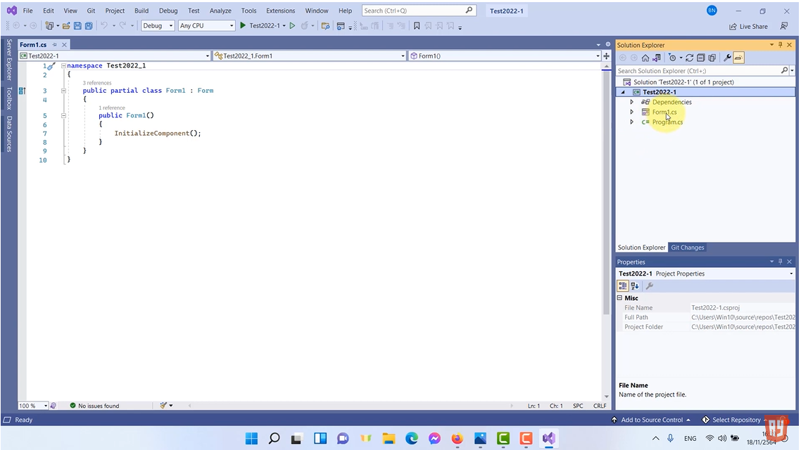
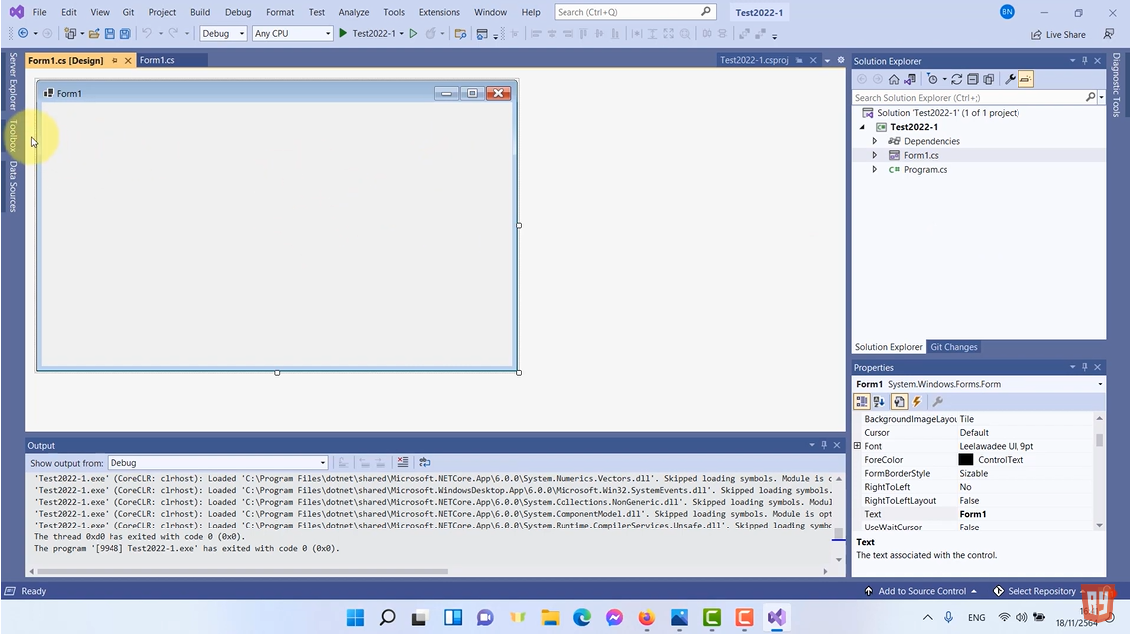
Microsoft Visual studio

Slide 9
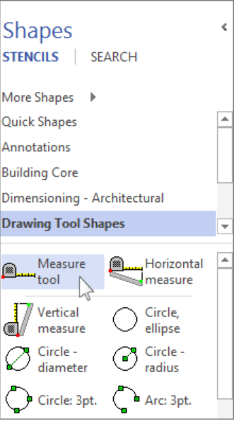
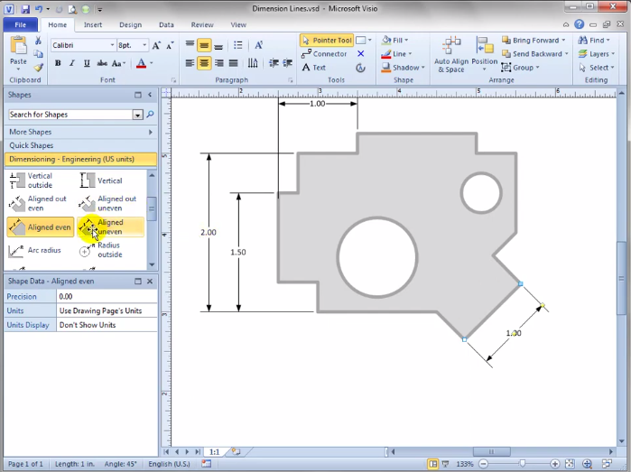
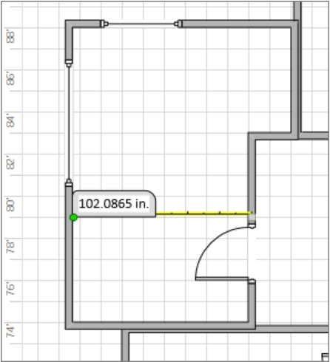
Microsoft Visio

Slide 10
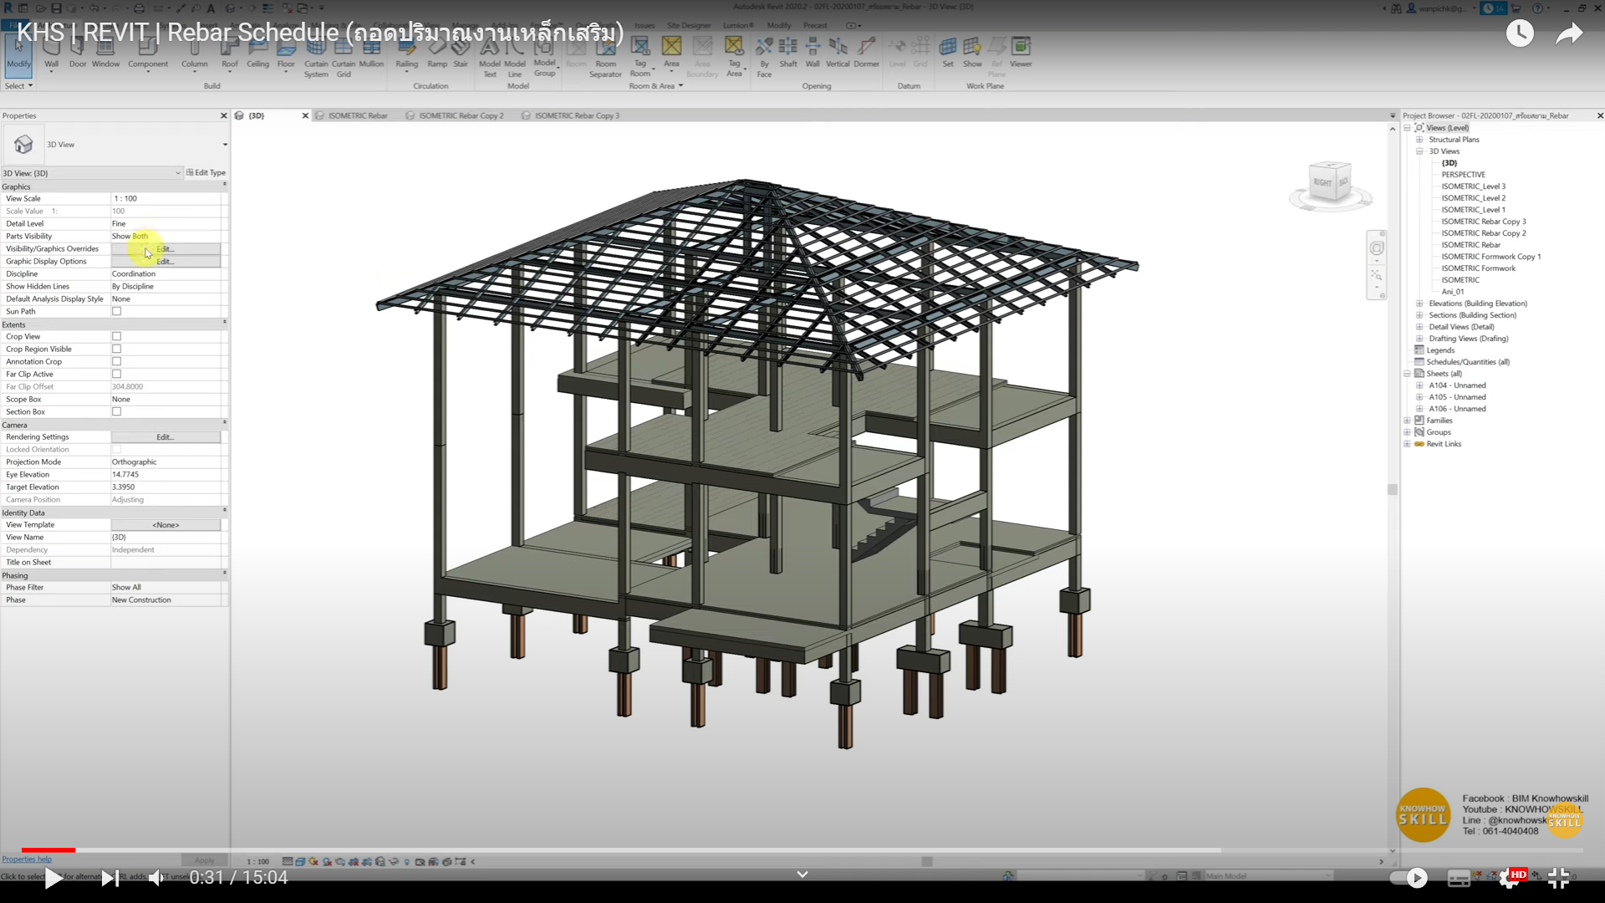
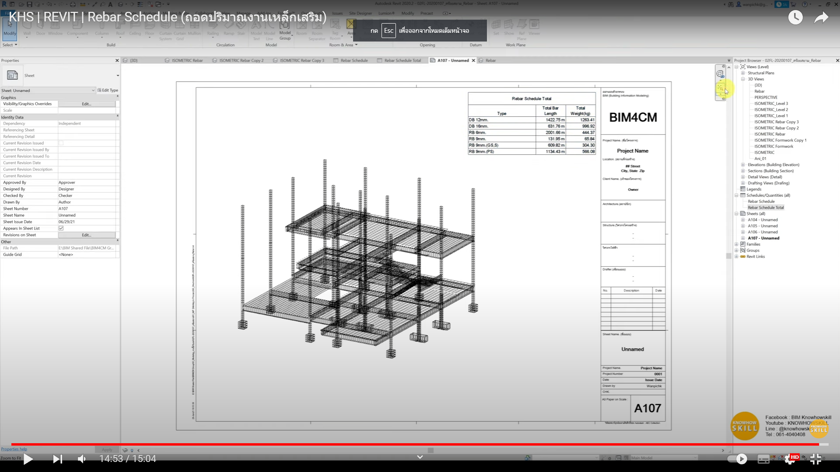
เครื่องมือการถอดแบบประมาณราคาในปัจจุบัน
Autodesk Revit

Slide 11
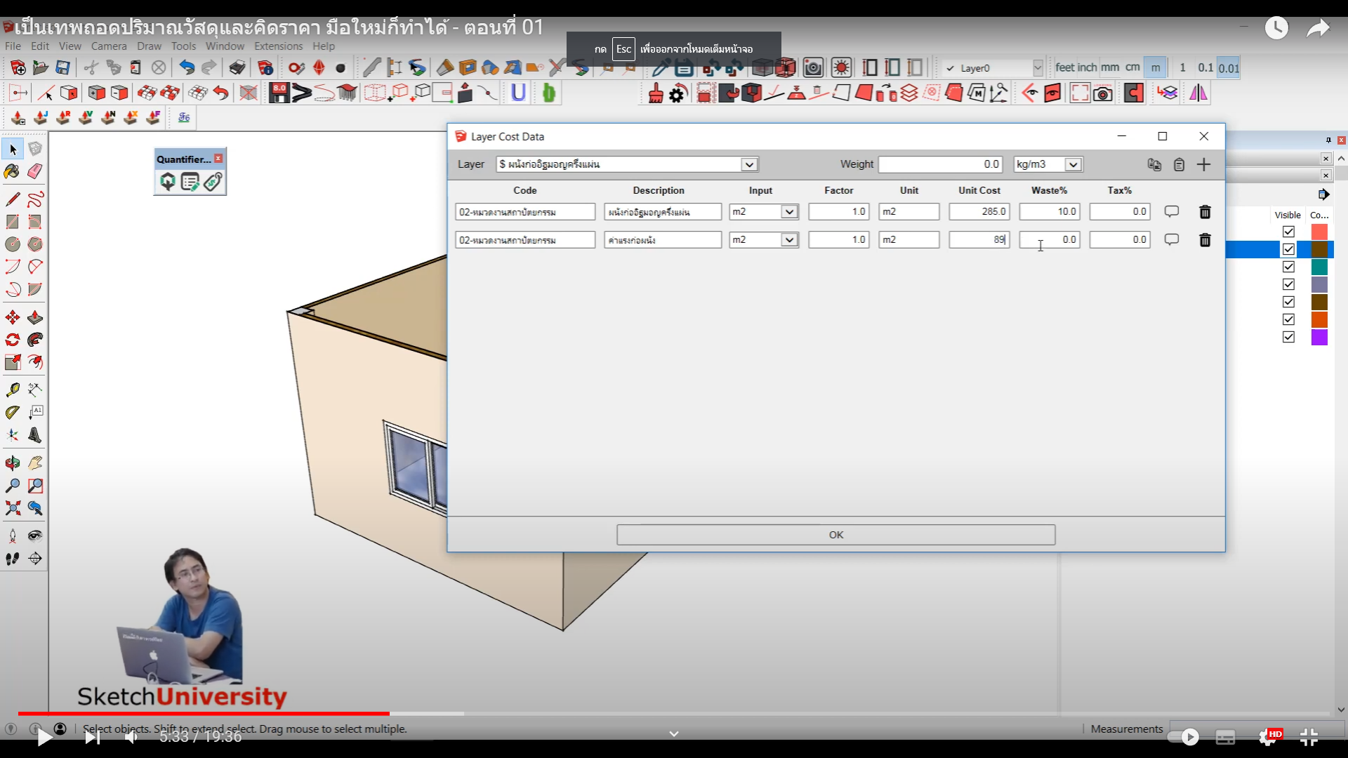
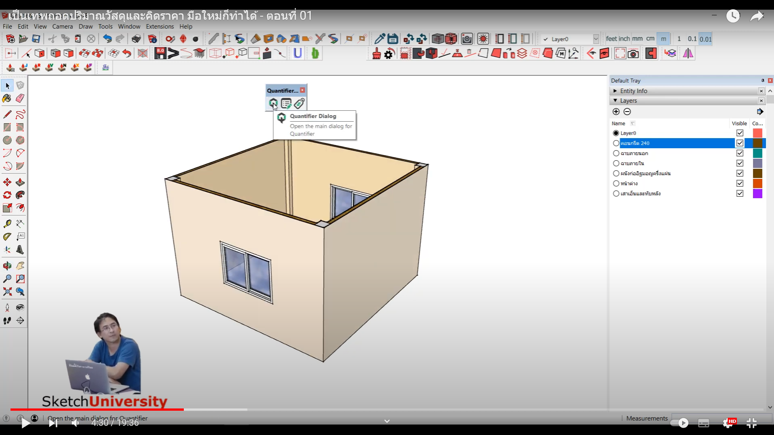
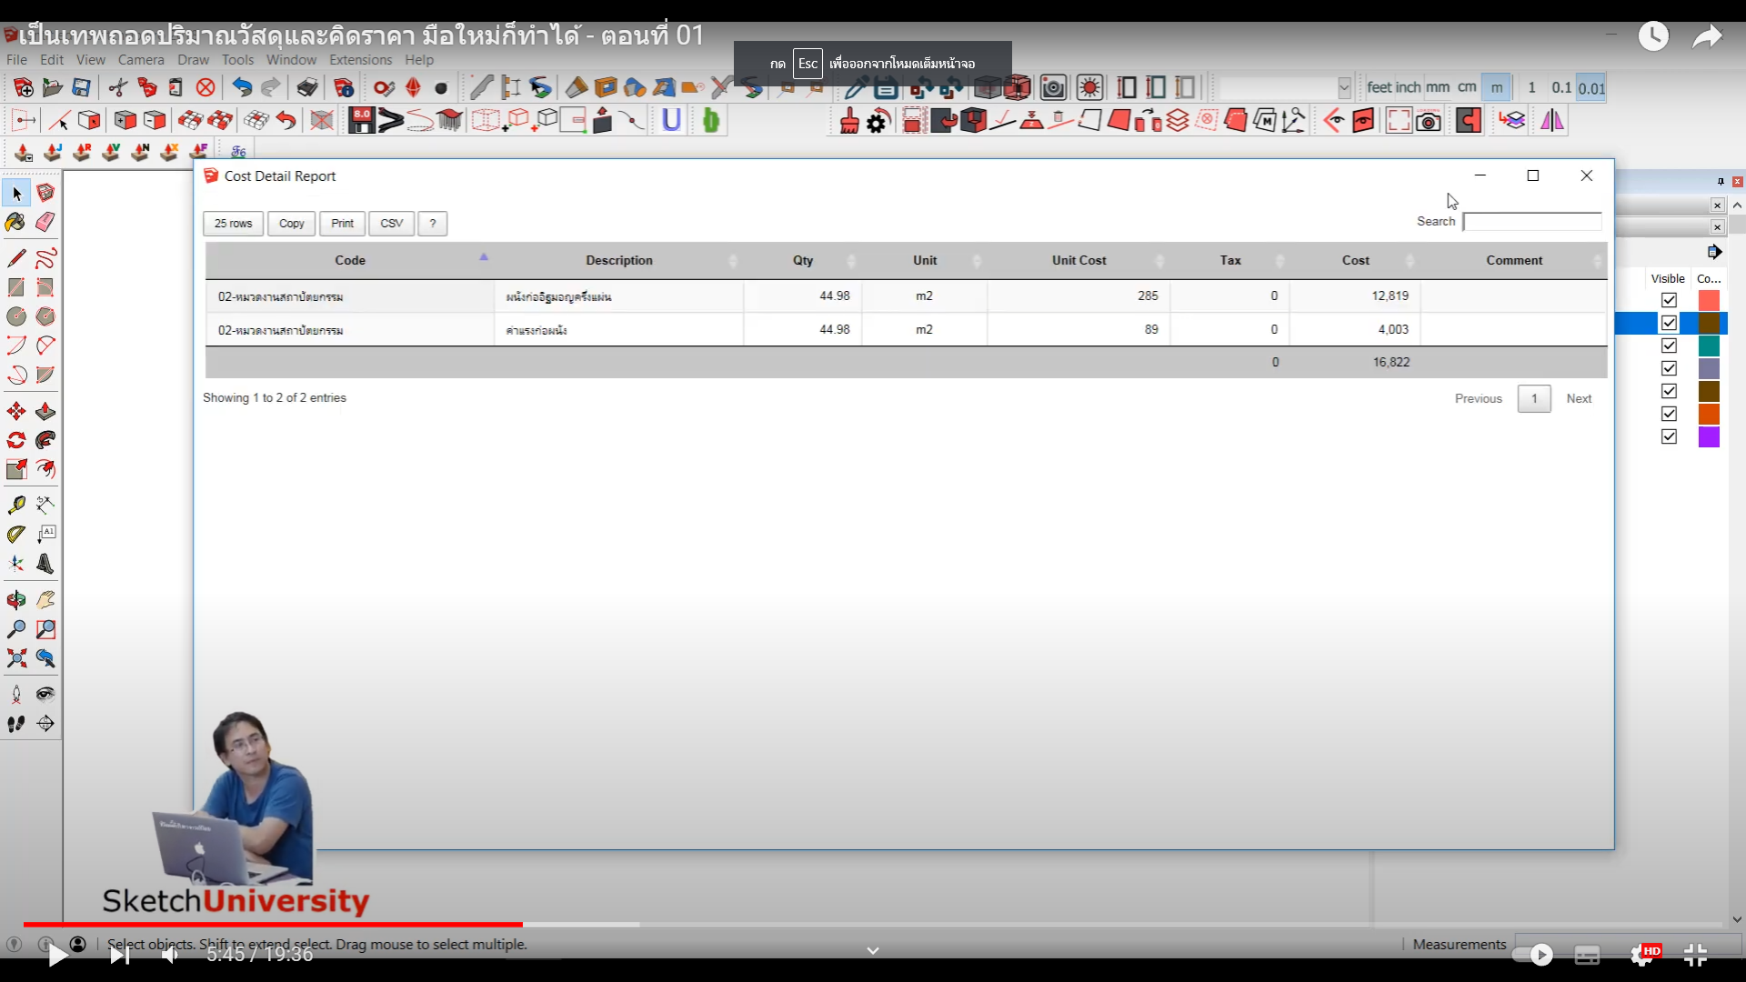
เครื่องมือการถอดแบบประมาณราคาในปัจจุบัน
Quantifier Pro

Slide 12
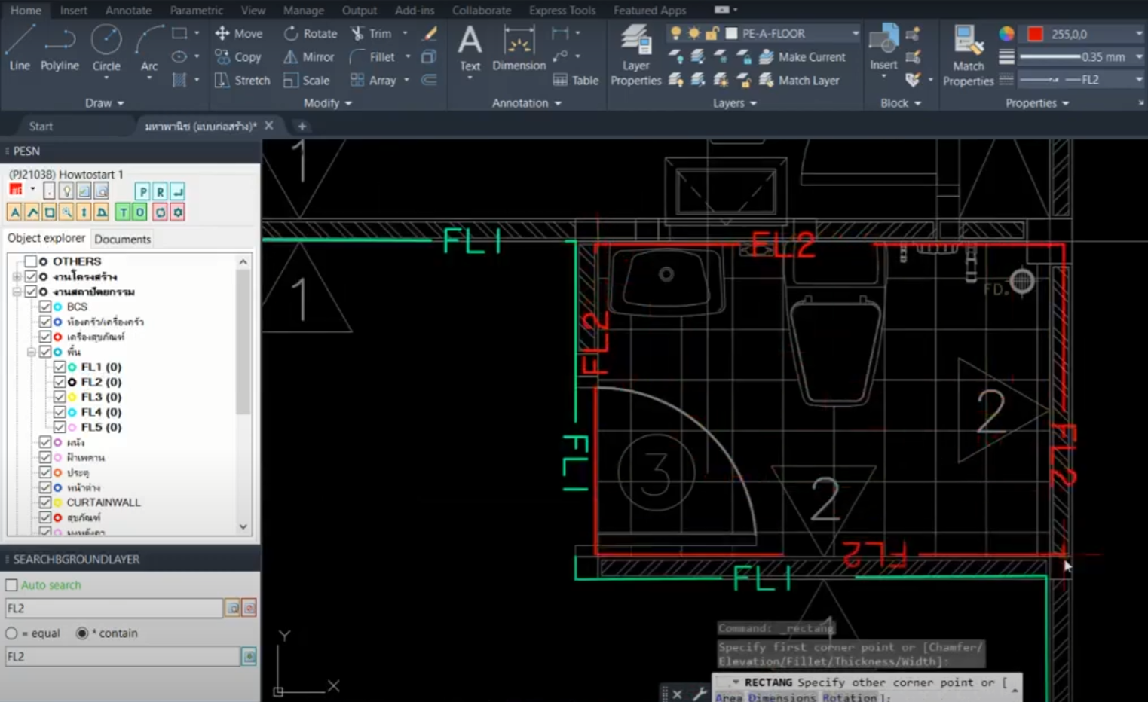
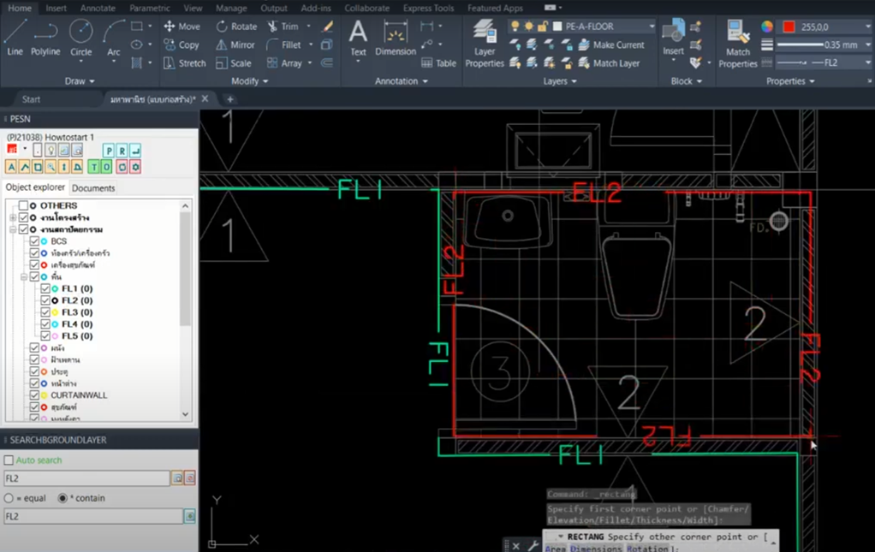
เครื่องมือการถอดแบบประมาณราคาในปัจจุบัน
Pestimate Pro

Slide 13
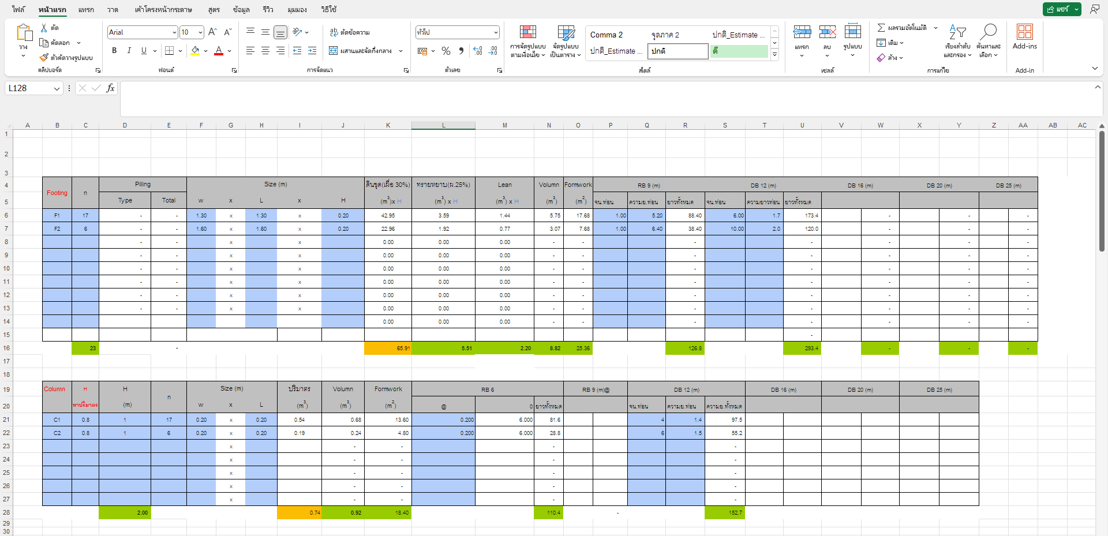
เครื่องมือการถอดแบบประมาณราคาในปัจจุบัน
Microsoft Excel

Slide 14
งานวิจัยที่เกี่ยวข้อง
การพัฒนาโปรแกรมประมาณราคาระบบงานไฟฟ้า
ปิยะพันธุ์ เรืองพุฒ มีแนวคิดที่จะทำให้การประมาณราคามีความรวดเร็วขึ้น โดยใช้โปรแกรมคอมพิวเตอร์ เพื่อช่วยในการประมาณราคาให้มีความรวดเร็ว และมีประสิทธิภาพมากยิ่งขึ้น โดยนำเอาจุดเด่นของคอมพิวเตอร์ในด้านความสามารถในการคำนวณ การเก็บข้อมูลและการนำเสนอมาใช้ในการประมาณราคาก่อสร้าง เหตุผลสำคัญอีกประการหนึ่งของการทำโครงงานนี้ก็คือ แนวคิดในการพัฒนาโปรแกรมประมาณราคาก่อสร้างโดยการนับค่าจำนวนอุปกรณ์จากโปรแกรม AutoCAD ซึ่งเป็นโปรแกรมที่มีการนิยมใช้งานกันมาก ในวงการก่อสร้างไทย เพื่อช่วยลดเวลา และเพิ่มความถูกต้องให้กับการประมาณราคา

Slide 15
งานวิจัยที่เกี่ยวข้อง
2.โครงการโปรแกรมประมาณราคาอาคารจากแบบจำลอง 3 มิติ (โปรแกรมเสริมบน Sketch Up)
สิชล สุระศิลปิกุล เห็นถึงปัญหาระยะเวลาในการประมาณราคาโครงการบ้านจัดสรร ถ้าผู้ซื้อบ้านแก้ไขโดยวิธีอ้างอิง กับชุดวัสดุ อุปกรณ์ตามที่โครงการหมู่บ้านจัดสรรกําหนดอาจจะช่วยลดประมาณเรื่องระยะเวลาลด แต่ไม่ ตอบสนองความต้องการทั้งหมดของผู้ซื้อบ้าน ซึ่งปัญหาที่เกิดขึ้นจากระยะเวลาการประมาณราคาที่ ยาวนานจากรูปแบบการปรับเปลี่ยนตามความพึงพอใจของผู้ซื้อบ้าน ทําให้เกิดความล้าช้า เพื่อลดปัญหาระยะเวลาในการประมาณราคา ควรจัดหาโปรแกรมมาใช้ในการแก้ ไขปัญหาจะส่งผลดีที่สุด รวมทั้งโปรแกรมควรแสดงภาพในลักษณะ 3 มิติ เพื่อสร้างความพึงพอใจให้แก่ผู้ซื้อบ้านมากขึ้น จากการสอบถามบุคคลทั่วไป ไม่ค่อยพึงพอใจกับโครงการหมู่บ้านจัดสรรแก้ไขแบบบ้าน โดย สถาปนิกโครงการเขียนแบบแก้ไขในลักษณะแบบรายละเอียดในแบบก่อสร้างเท่านั้นและ ทําให้ เกิดความเข้าใจคลาดเคลื่อน รวมทั้งในบางครั้งต้องทําการพูดคุยกันเป็นระยะเวลานาน เพื่อสร้าง ความเข้าใจให้ตรงกัน เพราะผู้ซื้อบ้านทั่วไปไม่มีความสามารถในการอ่านแบบแผนผังบ้านได้ ผู้ซื้อ บ้านจึงอยากจะเห็นรูปลักษณะแบบบ้านเป็น 3 มิติ จึงได้ศึกษาเทคนิควิธีการและพัฒนาเครื่องมือที่ช่วยในการถอดแบบประมาณราคาไปพร้อมกับการแก้แบบ 3 มิติ

Slide 16
งานวิจัยที่เกี่ยวข้อง
3.โปรแกรมประมาณราคาหมวดโครงสร้างผ่านเว็บ สำหรับฝ่ายออกแบบ กองพัสดุและออกแบบก่อสร้าง สถาบันเทคโนโลยีราชมงคล
วิศิษฎ์ศักดิ์ ทับยัง เห็นถึงความสำคัญในเรื่องของการถอดแบบประมาณราคางานก่อสร้างซึ่งข้อมูลที่ได้จากการประมาณราคางานก่อสร้าง เป็นข้อมูลที่มีความสำคัญในขั้นตอนของการประมูลงานก่อสร้าง การถอดแบบประมาณราคางานก่อสร้างเป็นกระบวนการที่มีความซับซ้อนและใช้เวลานาน เพื่อความสะดวกและรวดเร็ว จึงได้พัฒนาโปรแกรมประมาณราคาหมวดโครงสร้างผ่านเว็บ เป็นโปรแกรมที่ช่วยในการคิดคํานวณ การประมาณราคาในหมวดโครงสร้างอย่างถูกต้อง รวดเร็ว จัดเก็บและค้นหาได้อย่างสะดวก ทำงานในรูปแบบของเว็บแอพพลิเคชั่น ซึ่งโปรแกรมสามารถคํานวณปริมาณและราคาวัสดุในส่วน โครงสร้างได้แก่ ฐานราก พื้น เสา คาน และบันได โปรแกรมสามารถให้ผู้ใช้แก้ไข เพิ่มเติม และลบ ข้อมูลได้นอกจากนี้โปรแกรมยังสามารถบันทึกไฟล้แบบแปลนเพื่อเพิ่มความสะดวกในการประมาณราคายิ่งขึ้น และจากการทดสอบระบบ โปรแกรมประมาณราคาหมวดโครงสร้าง

Slide 17
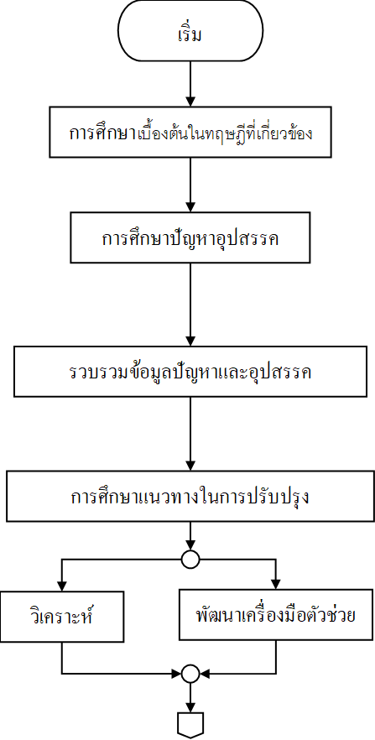
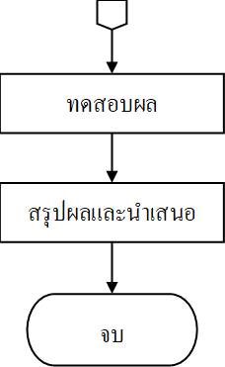
แนวทางการดำเนินงาน
ศึกษาเบื้องต้นในทฤษฎีที่เกี่ยวข้อง
ศึกษาปัญหาและอุปสรรคในการ ถอดแบบปริมาณวัสดุโครงสร้างคอนดรีตเสริมเหล็ก
รวบรวมข้อมูล ปัญหา และ อุปสรรค
ศึกษาแนวทางการปรับปรุง
ทดสอบผล
สรุปผลและนำเสนอ

Slide 18
เครื่องมือและอุปกรณ์

Slide 19
จบการนำเสนอ

